Slide 1
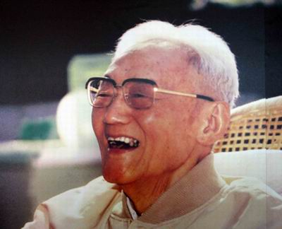
给家乡孩子的信
巴金

Slide 2
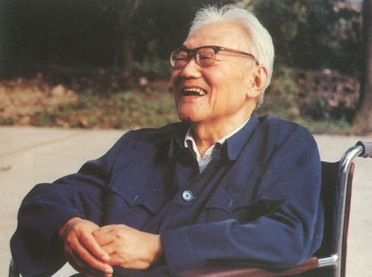

Slide 3

巴金：原名李尧棠 ，字芾(fú)甘,又名李芾甘。1904年11月25日出生于四川成都，2005年10月17日辞世，享年101岁。
巴金是“五四”以来最著名的作家之一，在国际上享有崇高声誉。他的主要作品二十几部中长篇小说，十二本散文、游记，大量的短篇小说，还有许多译著。其中影响最大的长篇小说是：
“爱情三部曲”《雾》《雨》《电》
“激流三部曲”《家》《春》《秋》
[注] 三部曲：指三部内容各自独立又互相联系的作品。

Slide 4

书信的格式
书信：是用书面形式交流思想、
学习、工作、生活情况的应用文。书信的格式包括五个部分：称呼、正文、结尾、署名、日期。
书信要注意内容真实、具体，使收信人能看懂你写信的目的和要求。书信还要求要用词准确，注意对象，说话得体。

Slide 6
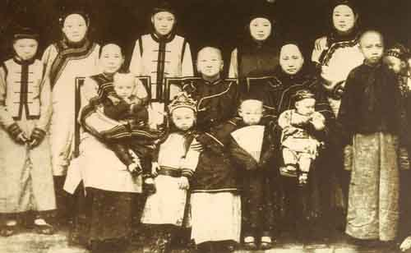
巴金幼年时的全家照,左三是外婆抱着巴金,右三是巴金的母亲。

Slide 7
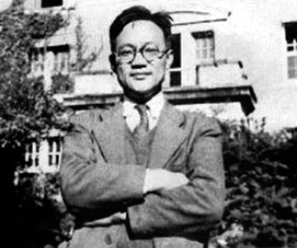
意气风发的文学青年。

Slide 8
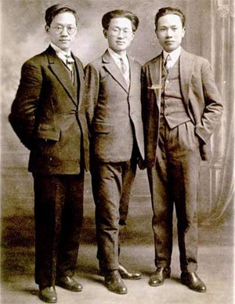
巴金与
中国留学生
詹剑峰(右)
桂丹华(中)
的合影
摄于1928年春
即巴金创作
处女作
长篇小说
《灭亡》
的时候

Slide 9
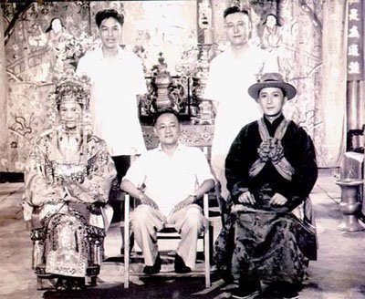
1957年巴金在摄影现场与《家》摄制组人员合影。后排右为导演陈西禾，前排右为主要演员
孙道临（饰觉新 ），左为张瑞芳（饰瑞珏）。

Slide 10
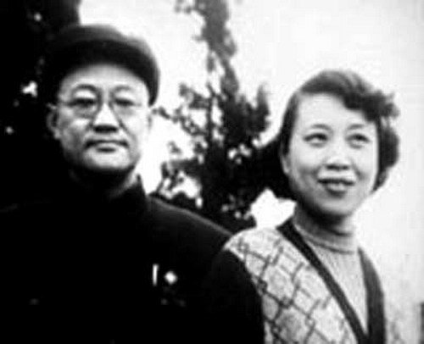
巴金和夫人萧珊

Slide 11
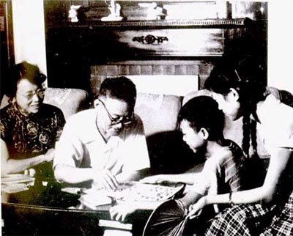
1962年，巴金全家摄于上海武康路寓所，左起依次为萧珊、巴金、小棠（子）、小林（女）家里的氛围是那样的和谐美满。

Slide 12
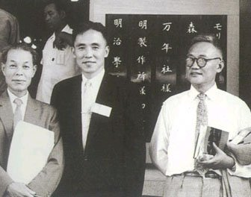
巴金1962年第二次访日（58岁）

Slide 13
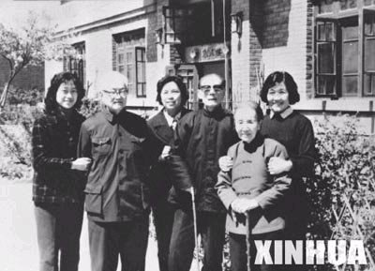
1981年12月，巴金（左二）及女儿李小林，夏衍（右三）、沈宁（右四、夏衍之女）与著名作家谢冰心（右二）及女儿吴菁（右一）在北京合影

Slide 14
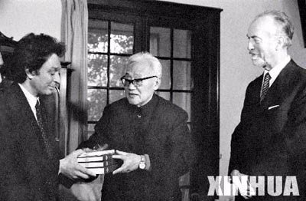
这是1982年3月15日，巴金在家中接受意大利授予他的“但丁国际奖”。

Slide 15
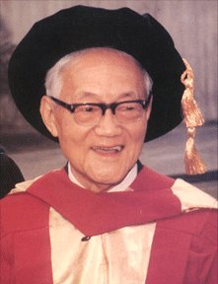
1984年10月，巴金在香港接受一个荣誉性的称号：香港中文大学荣誉文学博士学位。巴金的名字又一次在港岛引起了轰动。香港青年们用这样的话献给老人：“没有人因为多活几年而变老，人老只是由于他放弃了理想。岁月使皮肤起皱，而失去热情却让灵魂出现皱纹。”

Slide 16
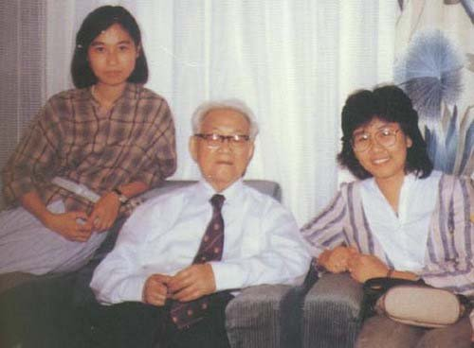
1984年，巴金在香港中文大学与其读者在一起

Slide 17
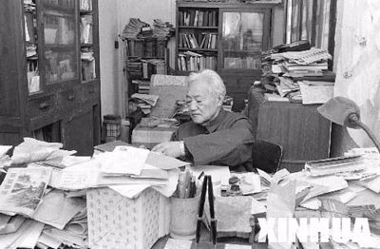
这是84岁的著名作家巴金在上海自己的寓所里安度晚年。

Slide 18
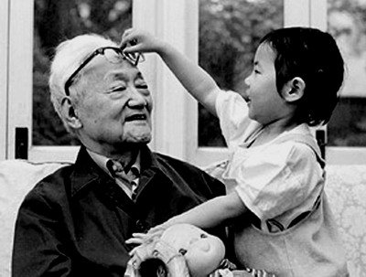
84岁的巴金在上海的寓所内安度晚年

Slide 19
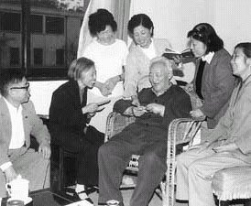
1987年，巴金回到成都，高兴地和亲戚见面

Slide 20
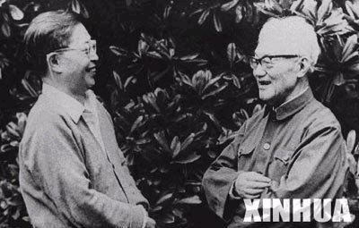
1988年，巴金（右）和挚友曹禺在一起

Slide 21
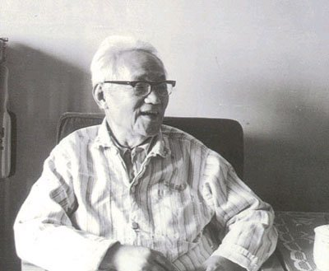
与病痛顽强抗争

Slide 22
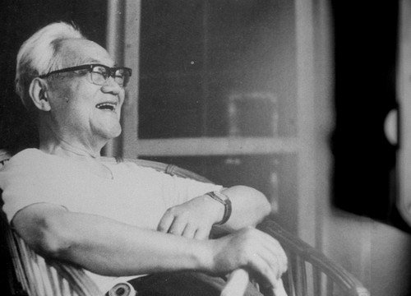
2005年10月17日，中国一代文学巨匠巴金在上海逝世。享年101岁。

Slide 23
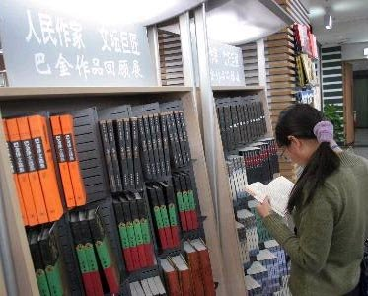
为悼念文坛巨匠巴金先生，北京图书大厦特别设立巴金作品专柜，展卖巴金先生的全部作品及有关巴金先生的传记。

Slide 24

本文一共多少个自然段？
都主要写了什么内容？
文章一共六个自然段。
第一自然段写孩子们的来信给巴金爷爷带来了温暖，巴金爷爷表示感谢。
第二自然段写为了不让孩子们失望，巴金爷爷带病写了这封信，代替他与孩子们见面。

Slide 25
第三自然段写巴金爷爷对祖国和同胞的无限的热爱，他认为自己是一个平凡的人，但仍要让自己的生命开花。
第四自然段写巴金爷爷认为自己的生命有限了，他十分珍惜每分每秒。
第五自然段写巴金爷爷希望孩子们能够珍惜时间，好好学习。
第六自然段是给孩子们得祝福语。

Slide 26

文章中心：
本文是一篇书信。
作家巴金爷爷在这篇书信中，情真意切地表达了对家乡孩子的真诚关怀、亲切地勉励、抒发了自己要让生命开花的美好情感，
给人生以启迪。

Slide 27

理解下列句子的深意：
我写作不是我有才华，而是我有感情，对我的祖国和同胞有无限的爱，我用作品表达我的这种感情。
答：这句话写出了自己无限的创作动力是源于作者心中充满了无限的爱，只有爱才能感动读者，拨动心弦。

Slide 28
阅读下面的句子，说说加点的词语能不能省略
1、无论如何，我不能使家乡的孩子们失望，我终于拿起了笔。
答：“终于”是不可以去掉的。这表现了巴金爷爷笔耕不辍的情境。巴金在这时已经一只手不听使唤，但是还是坚持着给孩子们回信，表现了巴金对孩子们的喜爱和想念。

Slide 29
2、我思索，我追求，我终于明白生命的意义在于奉献而不在于享受。
答：“终于”不可以去掉。因为这个结论是巴金反复思考之后得出的结论是巴金一生思索的结果。突出了巴金老人的勤劳。他的一生其实不平凡，为人民留下了一篇篇优秀的作品，表达了自己对祖国和人民无限的热爱。

Slide 30

①称呼：顶格，有的还可以加上一定的限定、修饰词，如尊敬的、亲爱的等等。
②问候语：如写“你好”、“近来身体是否安康”等。独立成段，不可直接接下文。
③正文。这是信的主体，可以分为若干段来书写。
④祝颂语。以最一般的“此致”、“敬礼”为例。
“此致”可以有两种正确的位置来进行书写：
一是紧接着主体正文之后，不另起段，不加标点；
二是在正文之下另起一行空两格书写。
“敬礼”写在“此致”的下一行，顶格书写。
后应该加上一个惊叹号，以表示祝颂的诚意和强度。
称呼和祝颂语后半部分的顶格，是对收信人的一种尊重。
⑤署名和日期。写信人的姓名或名字，写在祝颂语下方空一至二行的右侧。最好还要在写信人姓名之前写上与收信人的关系，如儿×××、父×××、你的朋友×××等。再下一行写日期。
如果忘了写某事，则可以在日期下空一行、再空两格写上
“又附”，再另起行书写未尽事宜。

Slide 31
“好喜欢”等于“好不喜欢”
（都是“很喜欢”的意思）；
“好热闹”等于“好不热闹”
（都是“很热闹”的意思）；
“好容易”等于“好不容易”
（这回却变成都是“很不容易”
的意思了）
“差点儿摔倒”等于“差点儿没摔倒”
（都是“险些儿摔倒”的意思）。

Slide 32
为什么会有这种语言现象呢？
一句话，这是语言的约定俗成。
吕叔湘、朱德熙两位先生在
《语法修辞讲话》一书中把它们称为
“习惯语”。并说：“有些话虽然用严
格的逻辑眼光来分析有点说不过去，但
是大家都这样说，都懂得它的意思，听
的人和说的人中间毫无隔阂，毫无误会。
站在语法的立场上，就不能不承认它是正
确的。”

